Slide 1


Serviço Autônomo de Água e Esgoto de Jacareí/SP
Diretoria Comercial
29 de Maio de 2018

Slide 2
Dados
População Estimada: 229.851 pessoas;
Quantidade de Ligações: 76.272 ;
Quantidade de Economias: 92.813;
% Abastecimento Total: 99,78%;
% Coleta de Esgoto: 80%;
% Tratamento de Esgoto: 63,12%;

Slide 3
SAAE de Jacareí
1976 – Criação Autarquia Municipal
1978 – Inicio das operações
Responsabilidades:
Captação / Tratamento / Abastecimento de água
Coleta / Afastamento / Tratamento de esgoto
Patrimônio e receita própria, atrelado à Administração
Orçamento incorporado ao do município
Presidente nomeado pelo prefeito

Slide 4
Organograma – SAAE de Jacareí

Slide 5
Canais de Atendimento
Presencial (Opcional Agendamento);
Telefônico (0800);
Agência Virtual;
Aplicativo para Celular;
Local (Sazonal);
Móvel (Em implantação);
WhatsApp (Em implantação);
Servidores Próprios

Slide 6
Atendimento x Satisfação dos usuários
  Como o atendimento pode atuar de maneira a trazer reflexões à Autarquia vindo de encontro aos anseios e necessidades dos seus clientes.
  Disposição a entender o atendimento;
  Gerenciamento de informações;
  Estudar e propor alterações/melhorias significativas;

Slide 7
Dados do Atendimento Presencial – 2017 / 2018 – Caixa de Sugestões

Slide 8
Revisão do Regulamento
Atual
Proposta
Revisão do valor excedente de Esgoto
Revisão do valor excedente de Água e Esgoto
Penalidades com valor unificado
Penalidades escalonadas por gravidade

Slide 9
Parcelamento - Usuário
ADIMPLÊNCIA
ATÉ
R$60,00
75%
8% = R$ 117.000,00/ANO
32%
ACIMA
R$60,00
INADIMPLÊNCIA

Slide 10
Atendimento Presencial
Até 2015
Atual
somente via colaboradores (Balcão de Atendimento)
Colaboradores (Balcão de Atendimento);
Toten;
Módulo de gerenciamento de Filas;
52%
Atendimentos
+ TEMPO
Jan /2015 – 6.060
Atendimento Dedicado
Jan /2018 – 6.674

Slide 11
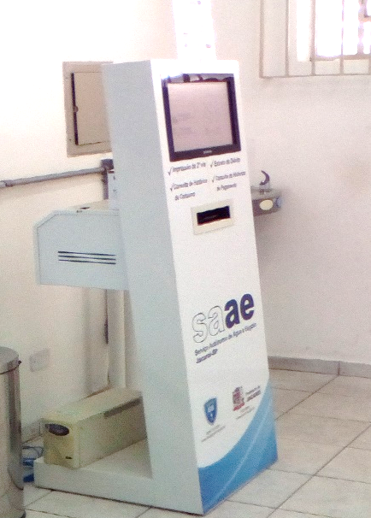
Dados do Atendimento Presencial
Período | 2015 | 2018
 | Balcão | Balcão | Totem | Total
Janeiro | 6.060 | 4.309 | 2.365 | 6.674
Fevereiro | 5.062 | 3.379 | 1.672 | 5.051
Março | 6.046 | 4.215 | 2.199 | 6.414
Abril | 5.051 | 3.781 | 1.962 | 5.743
TOTAL | 22.219 | 15.684 | 8.198 | 23.882

Slide 12
Atendimento Presencial

Slide 13
Dados do Atendimento Telefônico
Pesquisa realizada no fim de 2015 questionando os motivos pelo qual o usuário não entrava em contato com o SAAE Jacareí por Telefone.

Slide 14
Dados do Atendimento Telefônico

Slide 15
Dados do Atendimento Telefônico
Inclusão do Atendimento por Ligação de Celular
ÍNDICE | 2015 | 2017 | Porcentagem de Aumento
Qtd. De Atendimentos | 61.080 | 87.888 | 44%
Custo por ligação | R$ 0,37 | R$ 0,49 | 33%

Slide 16
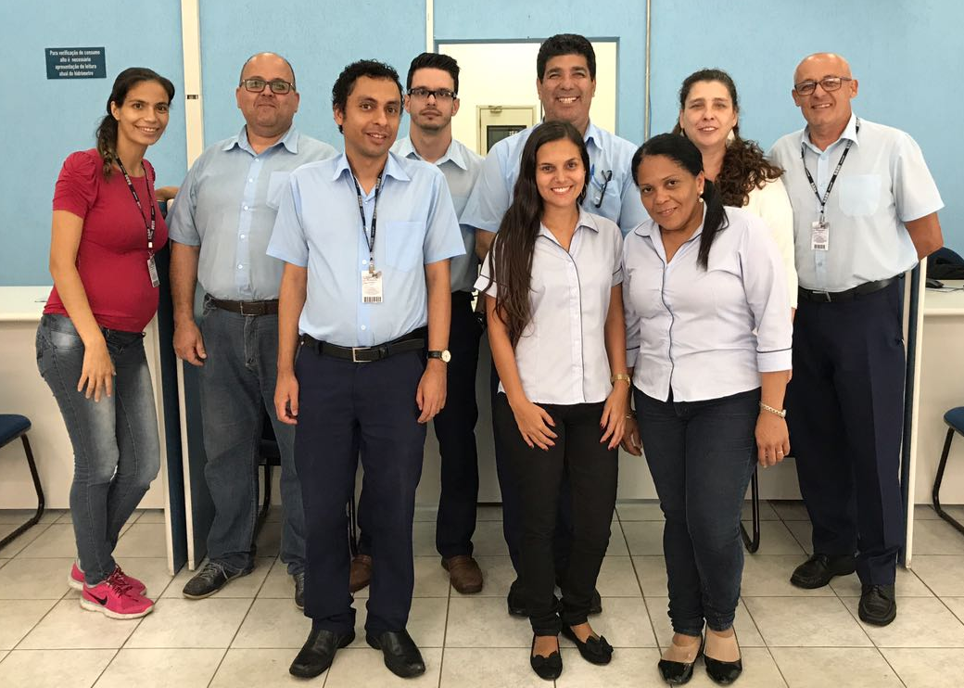
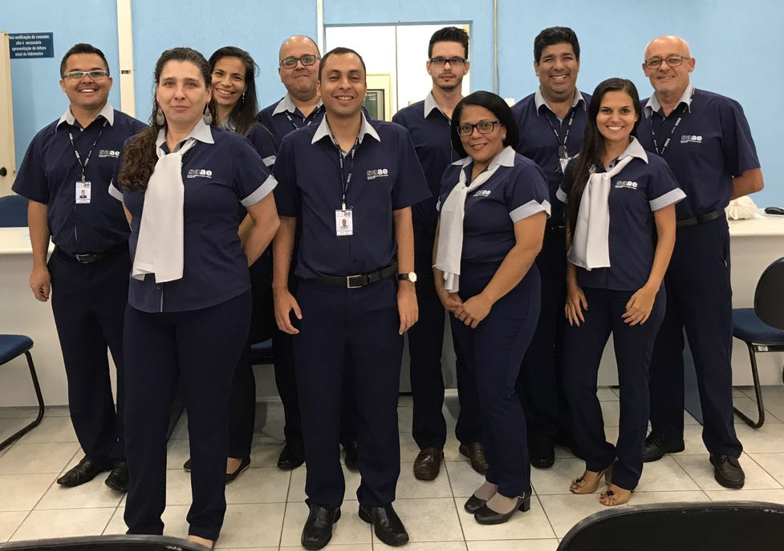
Qualificação Contínua x Valorização
Parceria com a Escola de Gestão Pública de Jacareí:
Atendimento ao Cliente;
Comunicação no Trabalho.
Retreinamento contínuo:
Desenho e validação dos procedimentos
Retreinamentos curtos com foco em procedimentos
Novos uniformes
Função gratificada

Slide 17
Informação x Qualificação
2016 - 2017
2018
Média de 72 Processos / ano
Aferição de Hidrômetro;
Presença de ar na rede;
12 Processos (até Maio 2018)
Previsão de 29 Processos / ano
40%

Slide 18
Pesquisa de Satisfação
Pesquisa realizada com 7% da demanda Semanal do Atendimento, em Maio/2018.

Slide 19
Pesquisa de Satisfação
Pesquisa realizada com 8,5% da demanda quinzenal do Balcão de Atendimento em Maio/2018.

Slide 20
Pesquisa de Satisfação
Pesquisa realizada com 4% da demanda Semanal do Atendimento Telefônico 0800, em Maio/2018.

Slide 21
Eng.ª Natasha Carolina Kredensir
Diretora Comercial
(12) 3954-0300
natasha.kredensir@saaejacarei.sp.gov.br
www.saaejacarei.sp.gov.br
0800 725 0330

